Slide 1

19.1 Rozmanitost přírody - HOUBY
Elektronická učebnice - I. stupeň Základní škola Děčín VI, Na Stráni 879/2 – příspěvková organizace Svět kolem nás
Jakub na houbách
Jiří Žáček
Jakub hopsá dupy dup,
nese košík plný hub.
Šlape si to domů z Hůrky,
nese samé muchomůrky.
Ty náš Kubo, uč se z chyb,
muchomůrka není hřib!
Na houbách
Oldřich Syrovátka
Po dešti, v lese, v doubí,
sbíráme zrána houby.
Hřiby, lišky, holubinky,
křemenáče, syrovinky.
Jen muchomůrce červené
zdaleka se vyhneme!
Autor: Mgr. Vladimíra Jaborová
Notes:
Víte, kdo způsobuje angínu, chřipku, nebo neštovice?

Slide 2
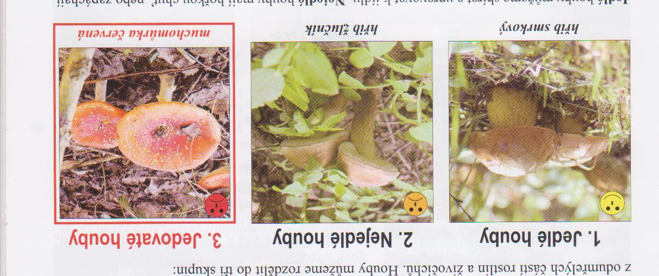
19.2 Co už víš?
Elektronická učebnice - I. stupeň Základní škola Děčín VI, Na Stráni 879/2 – příspěvková organizace Svět kolem nás
Houby rostou v lese. Největší sezona pro sbírání jedlých hub je na konci léta a na podzim.
Z hub připravujeme pokrmy. Do zásoby je můžeme sušit.
Co umí z hub uvařit maminka nebo babička?
Houbovou smaženici, omáčku, rizoto, bramboračku…

Slide 3
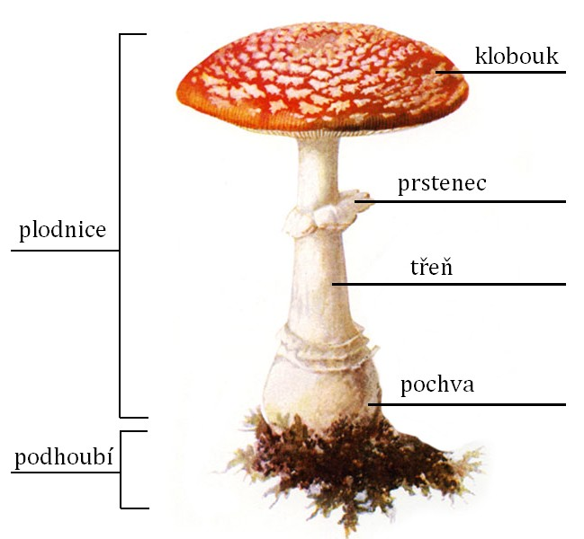
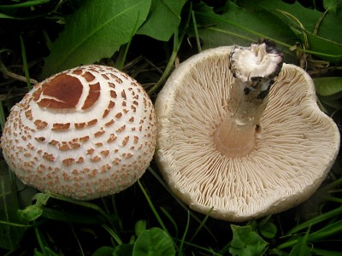
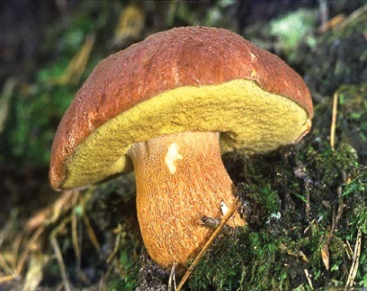
19.3 Jaké si řekneme nové termíny a názvy?
Elektronická učebnice - I. stupeň Základní škola Děčín VI, Na Stráni 879/2 – příspěvková organizace Svět kolem nás
►houby nejsou rostliny, tvoří samostatnou skupinu organismů
►nemají listy, stonek ani květy
►houba má nadzemní a podzemní část
- podzemní části říkáme podhoubí, houbu vyživuje
- nadzemní částí je plodnice, složená z klobouku a třeně
►houby mohou mít i léčivé účinky (např. hlíva ústřičná)
►mezi houby patří i kvasinky, které nám pomáhají např. při výrobě
chleba či piva
►mezi houby patří i různé plísně, které se vytvářejí na starém ovoci,
pečivu - takové jídlo nesmíme jíst (obsahuje jedovaté látky)
►třídění podle vzhledu spodní části klobouku:
lupenaté (bedlovité) nebo rourkaté (hřibovité)
stavba těla houby – muchomůrky červené

Slide 4
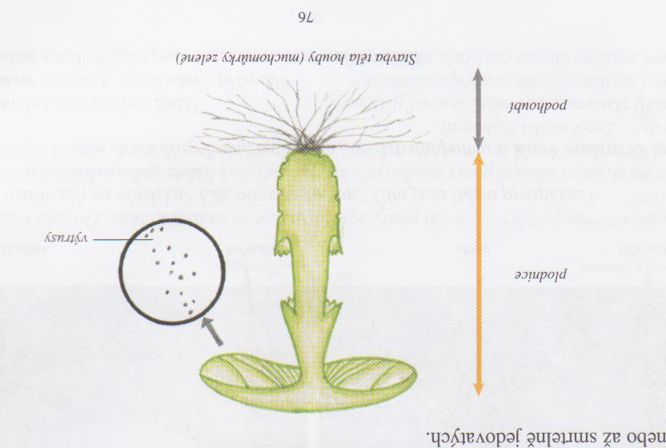
19.4 Co si řekneme nového?
Elektronická učebnice - I. stupeň Základní škola Děčín VI, Na Stráni 879/2 – příspěvková organizace Svět kolem nás
rozmnožování hub
● houby se rozmnožují výtrusy,
které jsou na spodní straně klobouku
● výtrusy se šíří pomocí větru
● po dopadu na úrodnou půdu z nich
vyroste nová houba
Nauč se druhy hub☺

Slide 5
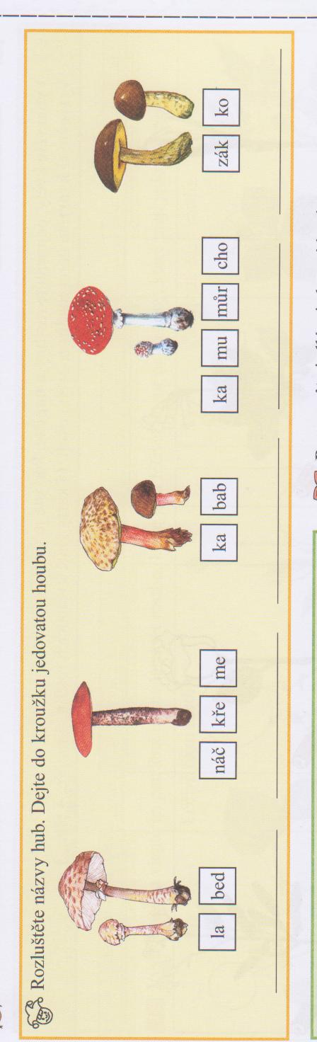
19.5 Procvičení a příklady
Elektronická učebnice - I. stupeň Základní škola Děčín VI, Na Stráni 879/2 – příspěvková organizace Svět kolem nás
Kde a kdy rostou houby? Které znáš? Nebojíš se je sbírat? Jaký pokrm se z nich dá uvařit?
Nakresli houbu, kterou znáš, a popiš její části těla.
Modelování houby – Vyber si houbu podle atlasu, která se ti líbí, a zkus ji vymodelovat – pokud je jedlá, vlož ji do košíku, pokud jedovatá, postavíme ji do lesa (např. stromy vyrobené z papírových roliček). Na vzniklou výstavu můžeme pozvat rodiče či děti z jiných tříd a připravit jim malou mykologickou přednášku, tzn. děti je seznámí s tím, co se o houbách všechno dozvěděly.
Kdo jsem? – Děti se volně rozesadí po koberci, každé představuje jednu houbu. Podle zkušenosti a znalostí dětí si děti samostatně či s pomocí učitelky vyberou, jakou jsou houbou a představí jí. Ostatní hádají, o kterou se jedná.

Slide 6
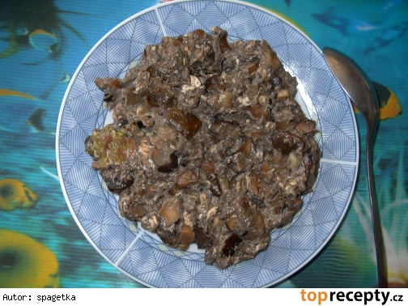
19.6 Něco navíc pro šikovné – připravujte pouze s dospělými
Elektronická učebnice - I. stupeň Základní škola Děčín VI, Na Stráni 879/2 – příspěvková organizace Svět kolem nás
Houbová smaženice
Suroviny:
houby (nejlépe více druhů), cibule, sádlo nebo olej, česnek, drcený kmín, vejce (na 1 porci 1 vejce), sůl
Postup
Na sádle zpěníme cibulku a když zrůžoví, nasypeme na ní omyté houby pokrájené na kousky asi 2 x 2 cm. Pokud jsou houby velmi suché, malinko je podlijeme (tak 3 lžíce vody). Dusíme asi 10 min na mírném plameni, pak osolíme, okmínujeme, přidáme třený česnek dle chuti, necháme přejít varem a přidáme vejce. Necháme povařit, jen co se vejce srazí. Podáváme s chlebem.
Bramborová polévka
Suroviny:
tuk, cibule, hl. mouka, vývar, sušené houby, celer, petržel, mrkev, brambory, pepř, sůl, kmín, majoránka, petrželová nať, česnek
Postup
Jemně nakrájenou cibuli osmažíme na tuku, zasypeme 1 lžící mouky a uděláme jíšku. Zalijeme vývarem, prošleháváme a mírným varem vaříme 20 minut. Přidáme všechnu zeleninu nakrájenou na kostičky, houby (které jsme si předem namočili ve vodě) a mletý pepř. Vaříme 10 minut, nakonec vhodíme kmín, utřený česnek a majoránku. Na talíři posypeme petrželkou.

Slide 7
19.7 Mushrooms
Elektronická učebnice - I. stupeň Základní škola Děčín VI, Na Stráni 879/2 – příspěvková organizace Svět kolem nás
mushroom – houba
basket – košík
picking up – sbírání
forest – les
wood – les
knife - nůž

Slide 8
19.8 Test znalostí
Elektronická učebnice - I. stupeň Základní škola Děčín VI, Na Stráni 879/2 – příspěvková organizace Svět kolem nás
1. Kde rostou houby? a/ na silnici b/ v obchodě c/ v lese d/ v lednici | 3. Jak se houby rozmnožují? a/ odřízneme nohu a necháme ji naklíčit b/ výtrusy c/ kloboukem d/ zasadíme si semínka do květináče
2. Jak se dělí houby? a/ dobré a špatné b/ slané a sladké c/ jedlé, nejedlé, jedovaté d/ mokré a suché | 4. Co můžeme uvařit z hub? a/ smaženici, omáčku, polévku b/ kávu c/ limonádu d/ čaj
Správné odpovědi:
c
c
b
a
Test na známku

Slide 9
Elektronická učebnice - I. stupeň Základní škola Děčín VI, Na Stráni 879/2 – příspěvková organizace Svět kolem nás
19.9 Použité zdroje, citace
http://clanky.rvp.cz/clanek/c/P/9625/O-UKOPNUTE-HOUBE.html/ - slide č. 1, 5
http://www.toprecepty.cz/recept/2731-houbova-smazenice/ - slide č. 6
http://pancelcino.webnode.cz/prirodoveda/houby/stavba-tela/ - slide č. 3
http://www.houbar.cz/default.aspx?show=3&text=171 – slide č. 3
http://www.damyko.info/ForumB/viewtopic.php?p=55 – slide č. 3
http://www.youtube.com/watch?v=sQeBNo3EM1E – slide č. 4
Já a můj svět, prvouka pro 3. ročník – učebnice: Věra Štiková , nakladatelství Nová škola 2008, str. 37, slide č. 2
Já a můj svět, prvouka pro 3. ročník – pracovní sešit: Věra Štiková , nakladatelství Nová škola 2008, str. 45, slide č. 5
Danuše Kvasničková, Věra Danielovská: Prvouka pro 3. ročník základní školy, Fortuna, Praha 2002 – 76, slide č. 4
Kliparty z databáze.

Slide 10
Elektronická učebnice - I. stupeň Základní škola Děčín VI, Na Stráni 879/2 – příspěvková organizace Svět kolem nás
19.10 Anotace
Autor | Mgr. Vladimíra Jaborová
Období | 07 - 12/2012
Ročník | 1. – 3. ročník
Klíčová slova | Houby, druhy, stavba, rozmnožování.
Anotace | Prezentace popisující houby, jejich druhy, stavbu a rozmnožování.

